Slide 1
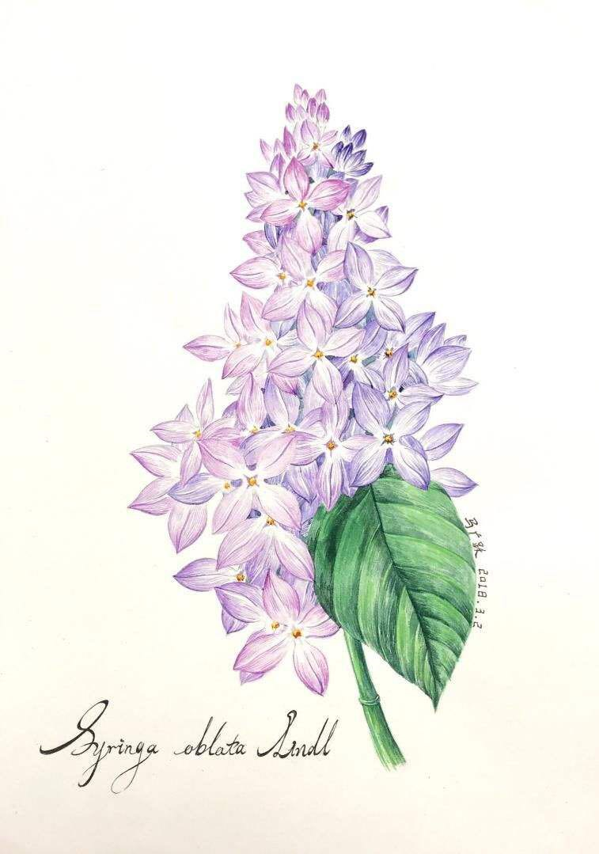
丁 香 结
宗璞

Slide 2
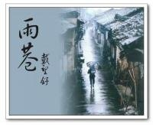
雨巷
戴望舒
师：撑着油纸伞，独自彷徨在悠长，
悠长又寂寥的雨巷，
生：我希望逢着一个丁香一样地
结着愁怨的姑娘。
师：她是有
丁香一样的颜色，
丁香一样的芬芳，
丁香一样的忧愁，
生：在雨中哀怨，
哀怨又彷徨；
师：她彷徨在这寂寥的雨巷……

Slide 3
丁 香 结
宗璞

Slide 4
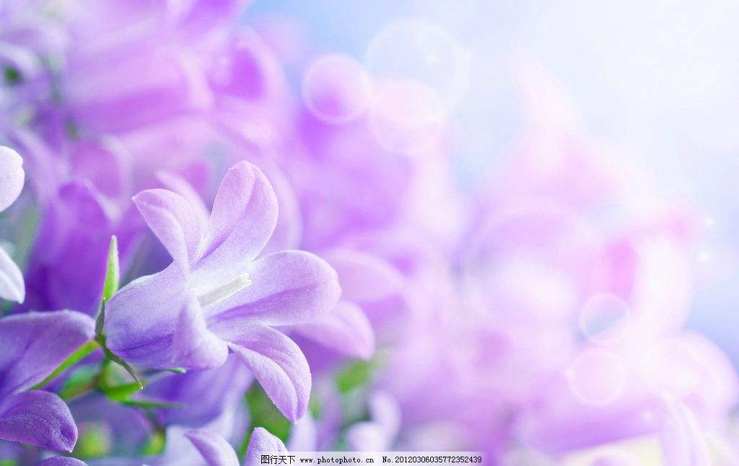
自学提示：品读课文4-6自然段，用直线划出描写丁香结的句子，联系诗句思考丁香结表达了怎样的情思？
想一想—悟丁香之“理”

Slide 5
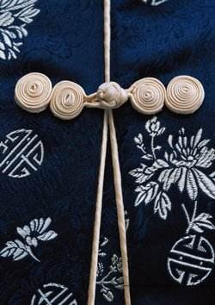
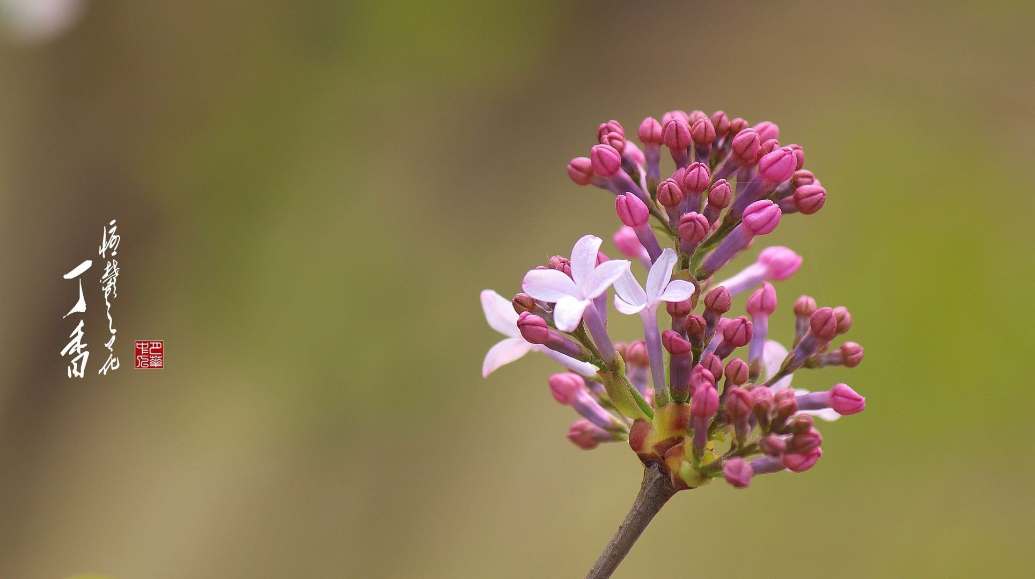
丁香花的花苞圆圆的,鼓鼓的,恰如衣襟上的盘花扣。

Slide 6
丁香花负担着解不开的愁怨。

Slide 7
摊破浣（huàn）溪沙
[ 五代 ] 李璟（jǐng）
手卷真珠上玉钩，依前春恨锁重楼。风里落花谁是主？思悠悠。
青鸟不传云外信，丁香空结雨中愁。回首绿波三楚暮，接天流。

Slide 8
古今对译读
诗词 | 现代文
手卷真珠上玉钩，依前春恨锁重楼。 | 卷起珠帘，挂上帘钩，在高楼上远望，春色中笼罩着忧愁。
风里落花谁是主？思悠悠。 | 风里的落花那么憔悴，谁是它的主人呢？这使我越想越茫然。
青鸟不传云外信，丁香空结雨中愁。 | 信使不曾捎来远方行人的音讯，雨中的丁香花凝结我的忧愁。
回首绿波三楚暮，接天流。 | 我回头眺望暮色里的三峡，在天水相接的地方，浩荡奔流。

Slide 9
写法提示读
师读：一个“锁”字写出多少愁，
生诵：手卷真珠上玉钩，依前春恨锁重楼。
师读：一个设问，敢问愁在哪里？
生诵：风里落花谁是主？思悠悠。
师读：一种寄托，雨中丁香化忧愁。
生诵：青鸟不传云外信，丁香空结雨中愁。
师：文中引用关于丁香结的诗句，不但展示了丁香结的形象，而且还丰富了丁香结的内涵，在古诗文中，“丁香结”的形象确与“愁”分不开。

Slide 10
自学提示：面对象征愁怨的丁香结，作者又有什么生活感悟呢？请用“------”画出来并批注自己的感受。
想一想—悟丁香之“理”

Slide 11
结，是解不完的；人生中的问题也是解不完的，不然，岂不是太平淡无味了么？

Slide 12
人生中的问题
“结”象征着____________。
人生中的问题一个接一个，不是一个、不是两个，而是__________，
如果没有了“结”，生活_________，
有了“结”，我们的生活_________，
有了“结”，我们的人生得以不断_____、不断发现新的自己，
我们应该用________的心态去面对人生中的“结”。
无穷多个
平淡无味
多姿多彩
进步
豁达乐观

Slide 13
师生评析读
师：每个人的一辈子都有许多不顺心的事，一件完了一件又来。
生：结，是解不完的；人生中的问题也是解不完的。
师：我们既要有赏花的情调，也要有解结的心志。
生：结，是解不完的；人生中的问题也是解不完的。不然，岂不太平淡无味了么？
师：生命给你芬芳的丁香的同时，也给你幽怨的丁香结。
生：结，是解不完的；人生中的问题也是解不完的。不然，岂不太平淡无味了么？
师：面对生活中不顺心的事，我们要乐观、坦然、勇敢的面对！

Slide 14
“借物说理”

Slide 15
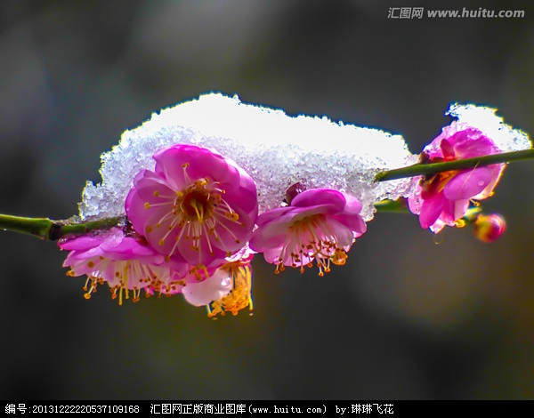
梅花
“宝剑锋从磨砺出，梅花香自苦寒来”中的梅花，以它的高洁、坚强品格，给人以立志奋发的激励。

Slide 16
牵牛花
牵牛花有个俗名叫“勤娘子”，顾名思义，它是一种很勤劳的花。每当公鸡刚啼过头遍，时针还指在“4”字左右的地方，绕篱萦架的牵牛花枝头，就开放出一朵朵喇叭似的花来。

Slide 17
青松
《咏松》
陈毅 大雪压青松，
青松挺且直。
要知松高洁，
待到雪化时。

Slide 18
荷花
荷花是我国的传统名花。花叶清秀，花香四溢，泌人肺腑。有迎骄阳而不惧，出淤泥而不染的气质。所以荷花在人们心目中是真善美的化身，吉祥丰兴的预兆，是佛教中神圣净洁的名物，也是友谊的种子。

Slide 19
写一写: 体会和学习本文的写法，选择你喜欢的一种花或植物，进行仿写。（可以写一个片断、一首诗、一篇散文） 提示：（要写出 “物”的 特点和它所具有的人的精神；从中得到的启示或道理）

Slide 20
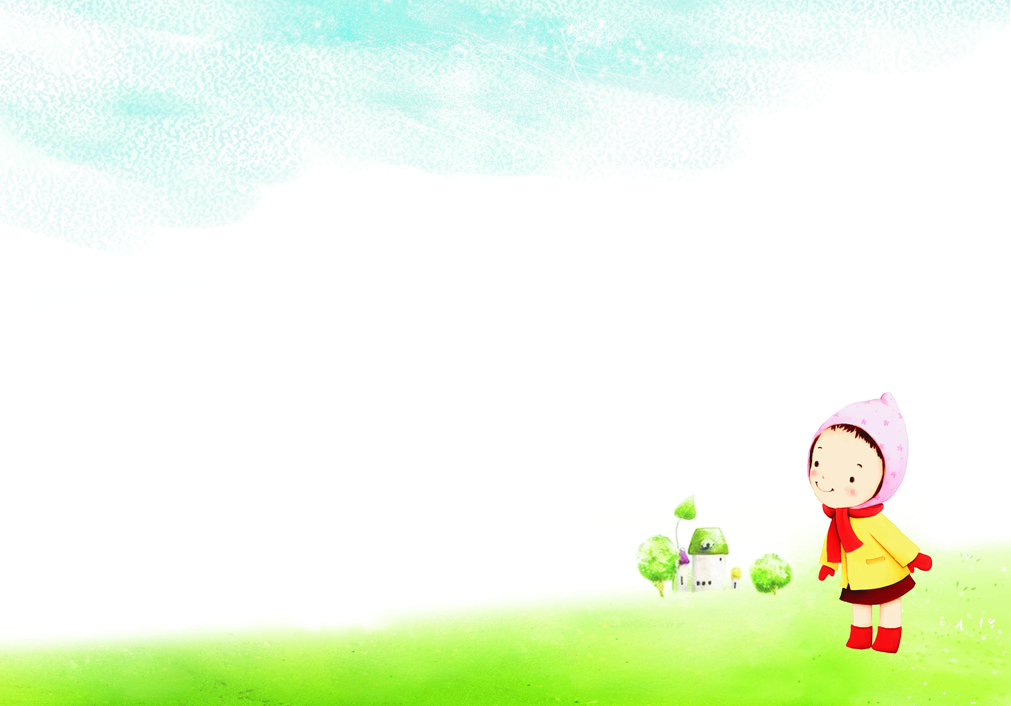
经典诵读
不
几米
师：不喊痛，不一定没感觉。
生：不要求，不一定没期待。
师：不落泪，不一定没伤痕。
生：不说话，不一定没心声。
师：沉默，不代表自己没话说。
生：离开，不代表自己很潇洒。
师：快乐，不代表自己没伤心。
生：幸福，不代表自己没痛过。
平凡人 ·平凡心

